Slide 1
MHW3
Antonio Zarbo
O46002167
26/04/2022

Slide 2
In questo homework ho implementato l’uso di alcune API sul sito precedentemente creato nell’mhw1.
Nello specifico, ho usato l’API di Spotify, con protocollo OAuth2, per la ricerca di brani e l’API di lyrics.ovh per la ricerca del testo di un brano.

Slide 3
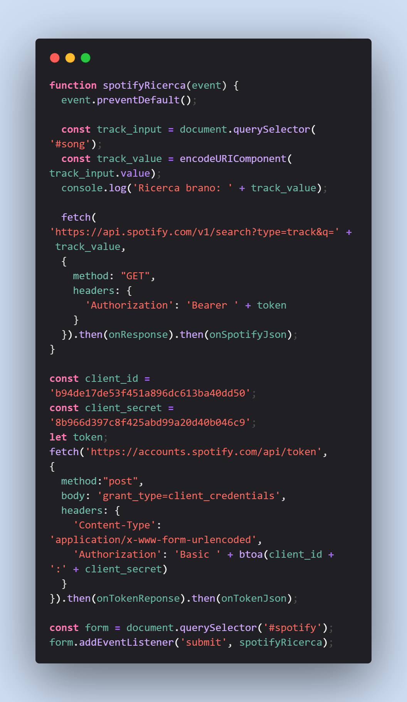
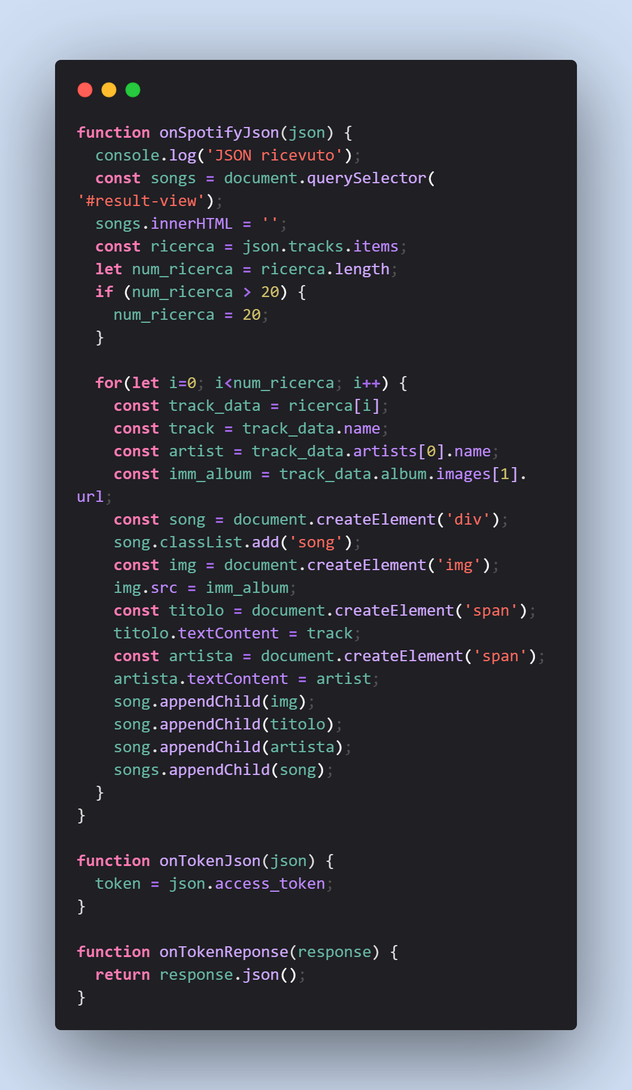
L’API di Spotify per lavorare ha bisogno di un token di accesso generato dalla combinazione di due codici personali forniti da spotify al momento della registrazione della propria applicazioni, modificati in base 64.
Dopo aver ottenuto il token, è possibile generare le proprie richieste tramite un endpoint URL specifico per ogni richiesta, aggiungendo i parametri per la propria richiesta e passando il proprio token inserendolo nell’header della fetch di richiesta, Spotify è in grado di elaborare e rispondere alla richiesta.
Nella funzione onSpotifyJson ho estrattole informazioni che mi servivano dal JSON di risposta e ho visualizzato i risultati nel sito.

Slide 4
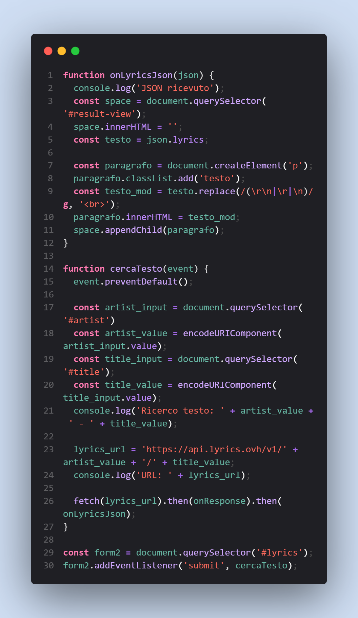
L’API di lyrics.ovh non ha bisogno di autorizzazione per poter essere utilizzata.
Usiamo direttamente l’endpoint URL aggiungendo i parametri richiesti
(l’artista e il nome della canzone) e facciamo la fetch per richiedere come risultato il nostro testo della canzone ricercata.
Nella funzione onLyricsJson, estraggo il testo dal JSON di risposta e lo inserisco tramite un paragrafo <p> nel mio sito, mantenendo la formattazione della risposta.

Slide 5

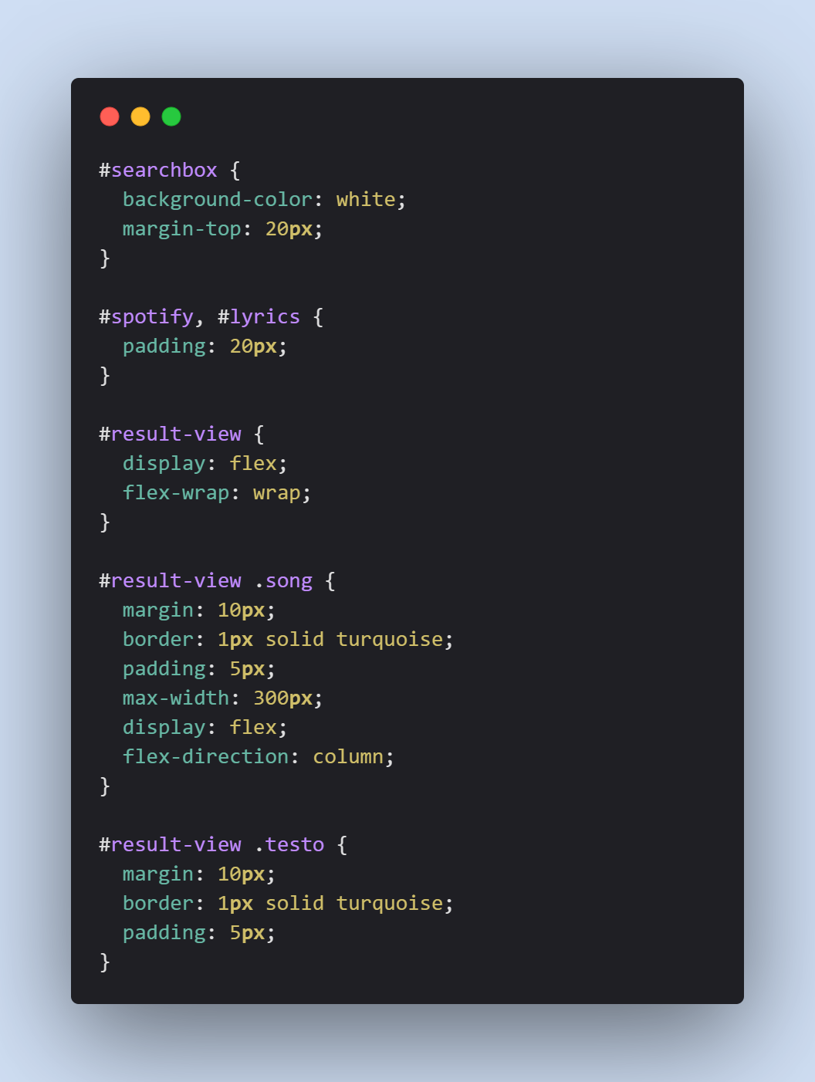
Queste sono i form di ricerca dedicati alle due API.
La sezione dei risultati inizialmente è vuota quindi non visibile.

Slide 6
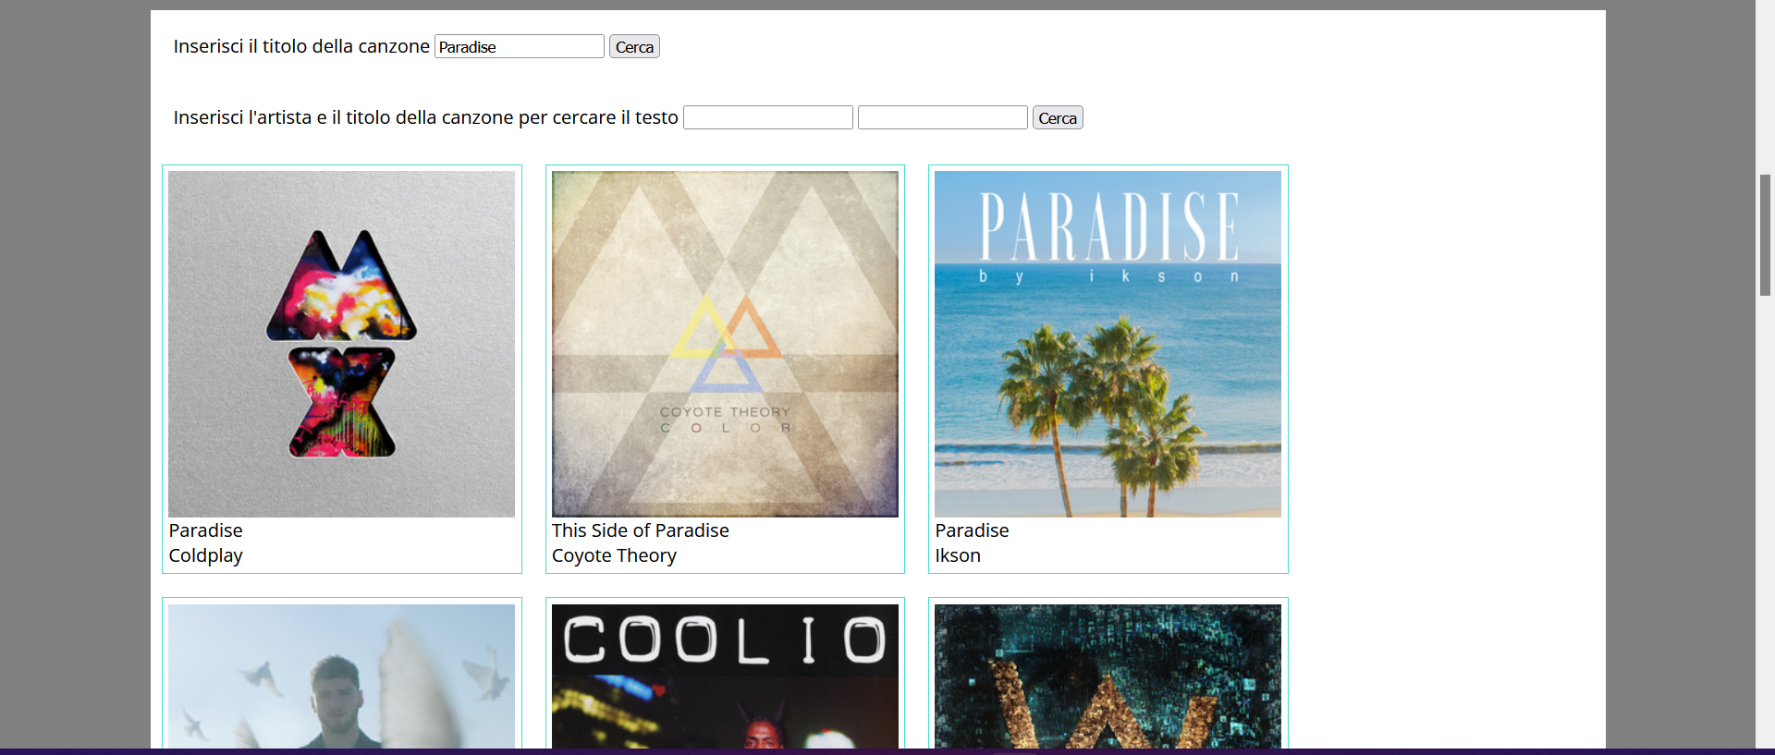
Visualizzazione dei risultati della ricerca di un brano su Spotify

Slide 7
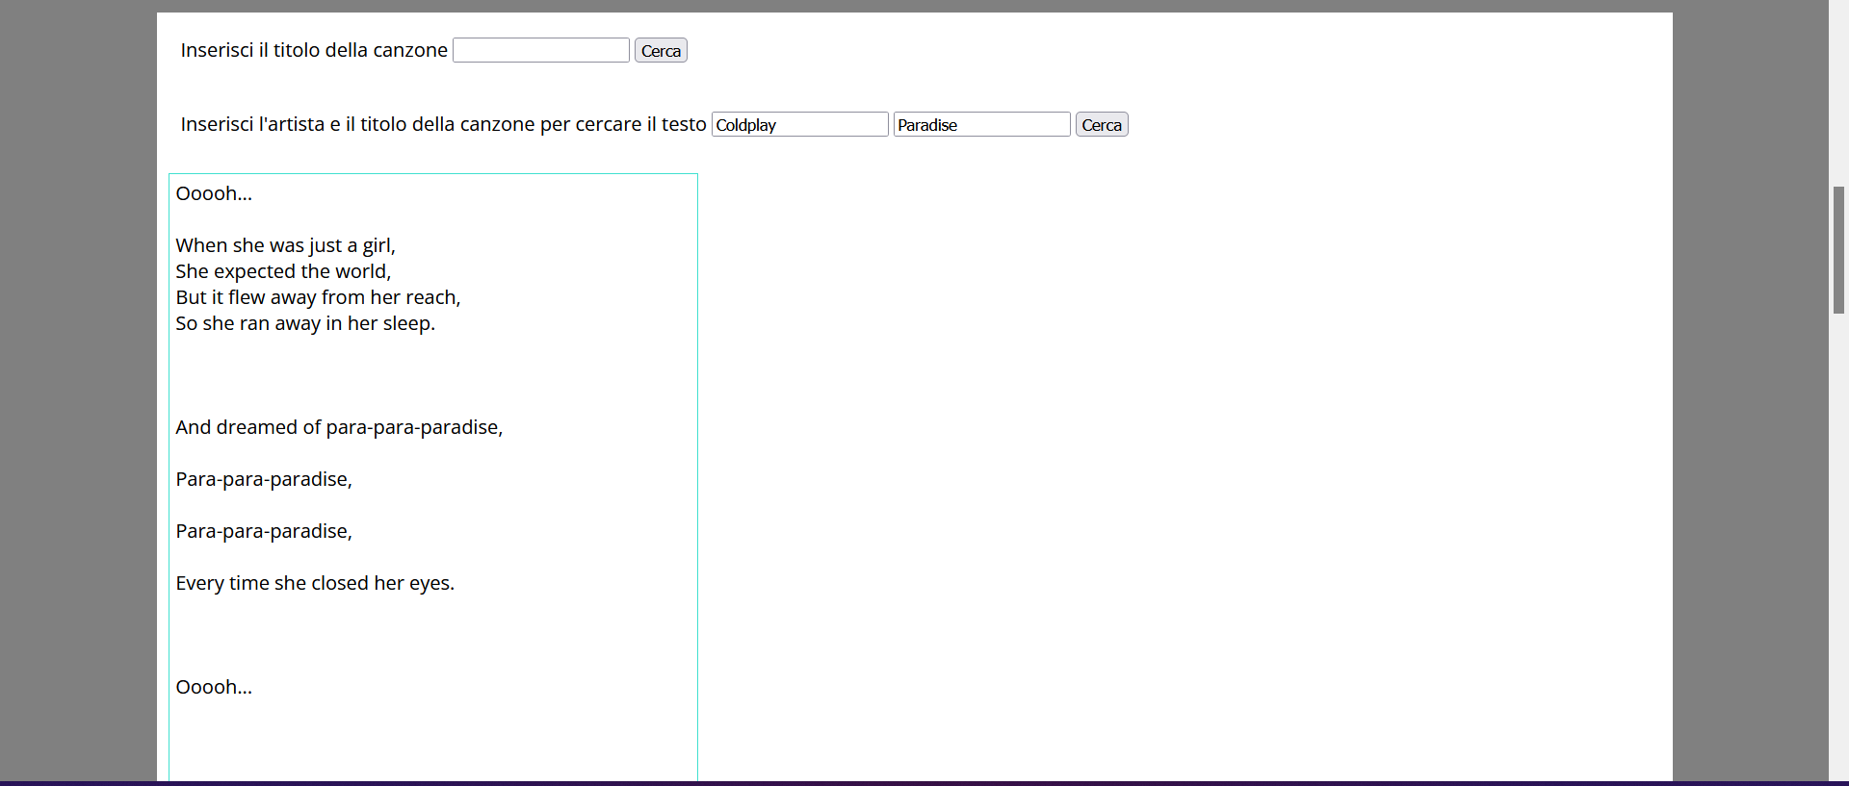
Visualizzazione dei risultati della ricerca di un testo tramite lyrics.ovh

